Slide 1
İLETİŞİM
Psk. Dr. Sabâ Yalçın

Slide 2
İletişim
Mutlu ve huzurlu yaşamın temelinde sağlıklı iletişim vardır.

Slide 3
Mutsuzluk
Çeşitli nedenlerle kendimizi zaman zaman mutsuz hissedebiliriz.

Slide 4
Mutsuzluk
Sahip olamadıklarımızın özlemini çekmek
Dış dünyayı değiştirmeye çalışmak
Olumsuz düşünceye sahip olmak
Olumlu durumları olumsuza dönüştürmek
Yaşadığı anın değerini bilmemek
Kendimizi yalnız hissetmek

Slide 5
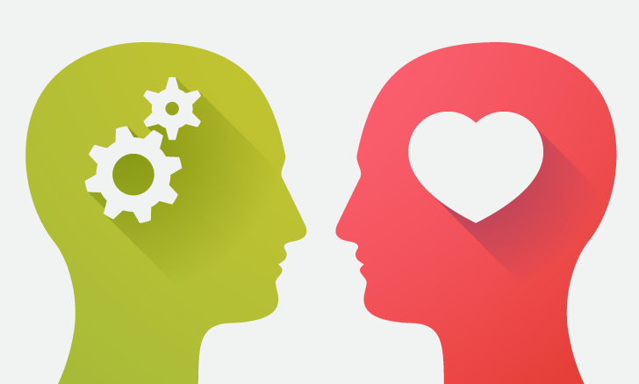
Duygusal Zeka
Bu iletişimde duygusal zekamız önemle rol oynar.
“Duygusal zeka, kişinin kendi duygularını anlaması, başkalarının yerine kendini koyabilmesi, duygularını yaşamı zenginleştirecek biçimde düzenleyebilmesidir.”

Slide 6
Duygusal Zekilerin Genel Özellikleri
Kendi beden dilini kontrol edebilmek,
Başkalarının beden diline duyarlı olmak,
Empati göstermek,
İnsanlarla olumlu ilişkiler içinde olmak,
Yüksek duygusal enerjiye sahip olmak,

Slide 7
Duygusal Zekilerin Genel Özellikleri
Çalışmaya istekli olmak,
İyimserlik,
Değişime istek duymak,
Kendini yönlendirebilmek,
Hoşgörülü olmak,
Alçakgönüllü olmak,
Olumsuz duygularla başa çıkmak,
Stres yönetimi,
Kararlılık.

Slide 8
Duygusal Zeka İçin Gereken Yetkinlikler
Kendini Tanıma (Öz-bilinç)
Kendini Yönetme
Motivasyon
Empati
Sosyal Beceriler
İletişim Becerisi

Slide 9
Kendini Tanıma
Kişinin kendi duygularını, ihtiyaçlarını, hedeflerini tanıması, tercihlerini yapabilmesidir.

Slide 10
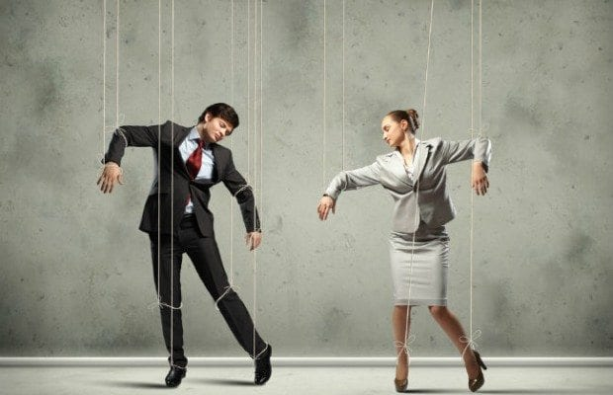
Kendini Yönetme
Kişinin sahip olduğu duygu ve düşüncelerini kontrol ederek kendini yönlendirmesi olarak tanımlanabilir.

Slide 11
Motivasyon
İnsanın kendini motive edebilmesi, başarma heyecanına sahip olması demektir.
Motivasyon, bireyin zorluklarla baş edebilmesinde önemlidir.
Kendini yöneten insan, kendini motive etmeyi bilir.

Slide 12
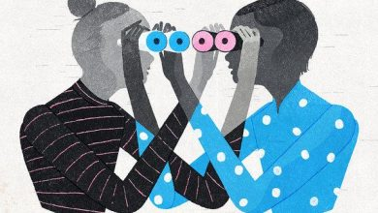
Empati
Kendini karşıdaki kişinin yerine koyarak onun duygu ve düşüncelerini doğru olarak anlamaktır.
Bir anlamda dış dünyayı karşımızdaki kişinin penceresinden görmeye çalışmaktır.

Slide 13
Empatik anlayış, çocukluk döneminden itibaren bilişsel yapının gelişmesine bağlıdır ve yaşantılarla gelişir.
Sağlıklı bir iletişim ortamında çocuğun duygusal gelişimi olumlu gelişir.

Slide 14
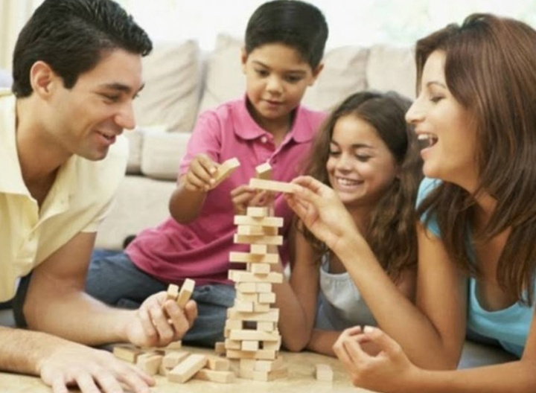
Sosyal Beceriler
İnsanların başkalarıyla ilişki kurabilmesi ve bu ilişkilerin uzun süre geçerliliğini koruyabilmesi becerilerini kapsar.
İnsanlar arası iyi ilişkilerin kurulması yanı sıra takım ruhunu sağlayabilme ve yönetme becerisini gösterme de bu yetkinlik ile olur.

Slide 15
İletişim Becerisi
İletişim iki ya da daha çok insan arasında anlaşmaya, düşünce ve duygu paylaşımına, karşılıklı konuşmaya dayalı bir etkileşimdir.

Slide 16
İletişim Becerisi
Kişilerin kendilerine ve başkalarına ait duyguları anlaması, ifade etmesi, yaşama yansıtabilmesi, sosyal becerileri güçlendiren, başarı sağlayarak, toplumsal gelişime katkıda bulunan bir süreçtir.

Slide 17
Bu sürecin başarısı, bireyin yaşamındaki mutluluğun temelini oluşturur.
Sağlıklı Kişilerarası İletişim;
1. Karşımızdaki kişilere saygı duymak, onların varlığını kabul etmek, önemli ve değerli olduklarını hissettirmek, olduğu gibi benimsemek,
2. Gerçekçi ve doğal davranmaktır.

Slide 18
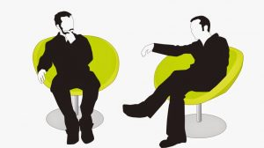
İletişim Türleri
Sözlü İletişim (konuşma ve dinleme)
Sözsüz İletişim (beden dili, duygular)

Slide 19
Sözlü İletişim
İnsanın duygu, düşünce, izlenim ve tasarımlarını sözle bildirmesidir.
Sözlü iletişim “dil” ve dil ötesi” olmak üzere iki alt sınıfa ayrılmaktadır. İnsanların karşılıklı konuşmaları, dille iletişimdir. Dil sosyal bir yapıdır. Düşünce dil tarafından ortaya çıkar. Dünyayı dilsel kategorilerle kavrayarak, düşünürüz.
Dil ötesi iletişim, sesin niteliği ile ilgilidir; ses tonu, sesin hızı, şiddeti, hangi kelimenin vurgulandığı, duraklamalar vb. özelliklerdir.

Slide 20
Sözsüz İletişim
Beden dili duygu ve düşüncelerimizin yansımasıdır.
Duyguları, düşünceler sözsüz mesajlar ile ifade edilir (jestler, göz ve baş hareketleri, beden duruşu, yüz ifadeleri ve kişiler arası sosyal mesafe)

Slide 21
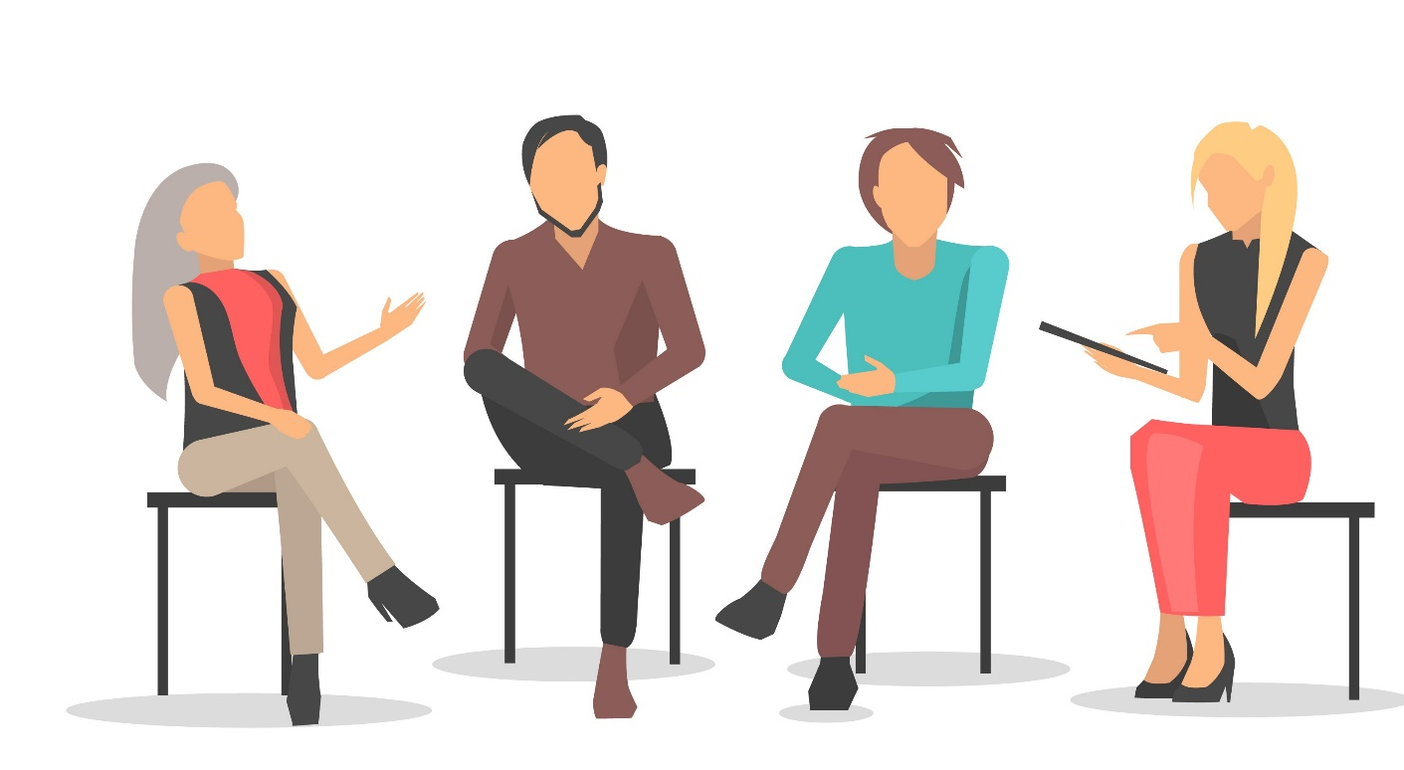
Bedenimiz olaylara karşı kendiliğinden tepkiler verir.
Beden dilini gizlemek mümkün değildir.

Slide 22
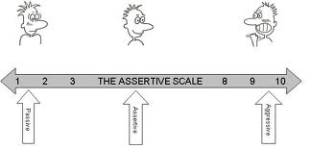
Girişkenlik Davranışları
Pasif
Girişken (assertive)
Saldırgan (agressive)
İletişim sözlü ve sözsüz mesajlardan oluşan bir bütündür.
Kişilerarası ilişkilerde, genellikle üç iletişim biçimi yaygındır. Bir uçta pasif, diğer uçta saldırgan (agressive) davranış; güvenli, girişken (assertive) davranış ise ikisinin ortasında bulunur.

Slide 23
Girişkenlik Davranışları
Pasif mesajın içerdiği bilgi açık değildir, bu mesajda birey, isteklerini üstü kapalı bir biçimde iletir. Yaşadığı sorunda kendi sorumluluklarını anlamak istemez, başkaları tarafından korunmak ister, gerçekçi olmayan beklentileri vardır.
Saldırgan davranış doğrudan gözlenebilir. Saldırganlık karşısında kişi, aynı biçimde saldırarak karşılık verecek (misilleme) veya geri çekilecektir.

Slide 24
Ses Tonu:
Mesajın içeriği ne olursa olsun, ses tonu buna bağlı değildir.
Girişkenlik davranışında, ses tonu ne çok alçak, ne de çok yüksektir. Sözlerle “Hayır, sana kızgın değilim” diyen kişinin ses tonu öfkeli veya kırgın olmamalıdır.
Dinleyen kişi, kullanılan kelimelerden çok sesin tonuna duyarlıdır.
Sözlerle ses tonunun birbirine uymaması, dinleyende kaygı ve huzursuzluk yaratır.

Slide 25
Akıcılık:
Konuşmadaki akıcılık da mesajın içeriğine bağlı değildir.
Dura dura konuşan, boşlukları “aaa, eee, hımm” gibi ses ve sözlerle dolduran kişilerin çekingen olduğu, hızlı konuşanların da anlaşılmadığı düşünülür.
Sağlıklı iletişimde, konuşma, kişileri rahatsız etmeyecek düzeyde akıcıdır.

Slide 26
Göz Teması:
Mesajın taşıdığı niyet çoğu kez bakışlarla yansıtılır.
Bakışları kaçırmak pasif, gözlerini dinleyene dikip uzun uzun bakmak da saldırgan bir anlam taşır.
Güvenli davranışa sahip kişi, alıcının yüzüne rahatsız etmeden belli bir süre bakabilir.

Slide 27
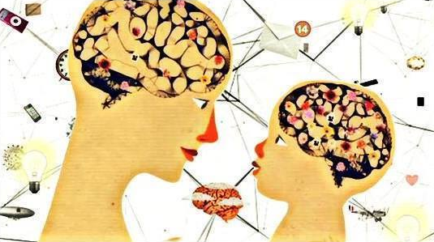
İnandırıcı ve etkileyici olabilmek için kimi kişiler, karşısındakilerin gözlerine bakmayı bir strateji olarak kullanabilirler.
Karşıdaki kişinin gözüne bakarak konuşma, kendine güvenin işareti, bakamamak ise güvensizliğin belirtisi sayılabilir.

Slide 28
Yüz İfadesi:
Kişi öfkeli ise gülümsemesi inandırıcı olmaz.
Sevdiğini söylerken, dişlerini sıkan kişi sözlerini yalanlamış olur.
Çocukluktan itibaren en az söylenen sözler kadar buna eşlik eden yüz ifadesi ve ses tonu izlenerek, kişinin duyguları anlamaya çalışılır.

Slide 29
Beden Duruşu:
Birçok mesaj iletir. Kaykılarak oturan bir kişi karşısındakini hiçe sayan, ilgisiz veya korkmuş biri olarak algılanabilir. Kollarını göğsünde kavuşturan kişinin, savunmaya geçtiği veya güvensiz olduğu düşünülebilir.
Elini beline dayamak, elleri sürekli cebe koymak, kavgaya hazır ve karşısındakine üstünlük gösterme olarak değerlendirilebilir.
Kendine güvenli davranışta, el kol hareketleri abartılı değildir.

Slide 30
Mesafe:
Kişilerarası mesafe kültürlere göre değişir.
Yabancıların bize fazla yaklaşmasından rahatsız oluruz.
Kimi toplumlarda el şakası, beden teması yadırganmaz, bazılarında oldukça sınırlıdır.
Girişkenlik davranışında, birey başkalarını rahatsız etmeyecek mesafeden konuşur.

Slide 31
Dokunma:
Dokunma, duygu-durum açısından oldukça önemlidir.
Kime, ne zaman, nerede ve nasıl dokunulacağı yazılı olmayan sosyal kurallarla belirlenmiştir.
Dokunmanın çoğu kez tabu (yasak) olmasının nedeni, cinsel davranışla birlikte düşünülmesindendir. Oysa dokunma, fizik bir davranıştır, cinsel anlamı olabilir veya olmayabilir. Önemli olan, kişinin bu konuyu algılama tarzıdır.
Dokunma, ilgimizi, sıcaklığımızı ve dostluğumuzu iletir.

Slide 32
Kendimizi tanımak, güvenmek,
Duygularımızı kontrol etmeyi öğrenmek,
Kendimizi, kişisel özelliklerimizi başkalarına açık tutmak,
İyi dinlemek, böylelikle başkalarını anlamaya çalışmak,
SAĞLIKLI İLETİŞİMİN yollarıdır.

